Slide 1
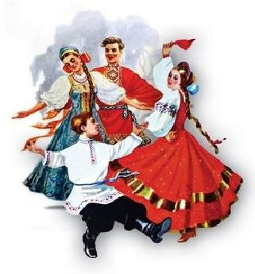
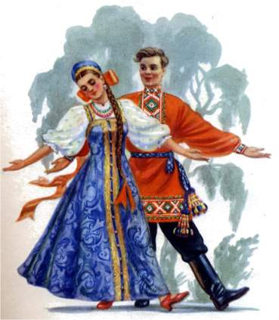
Народные пляски

Slide 2
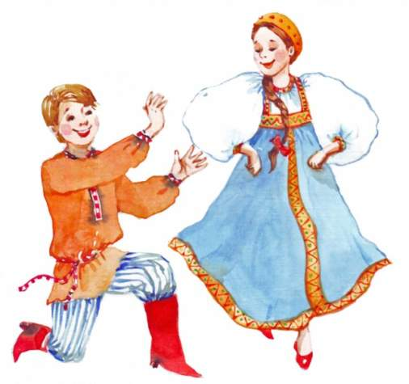
Русские народные пляски

Slide 3
ХОРОВОД

Slide 4
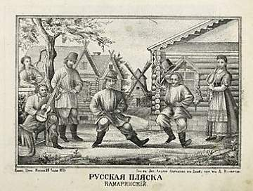
Камаринская
Слово «камаринская (песня, пляска)» произошло от словосочетания «камаринский мужик». Произошло от слов каморник. Так на Северщине называли людей, не имевших своих домов и живших в чужих избах и каморах.

Slide 5
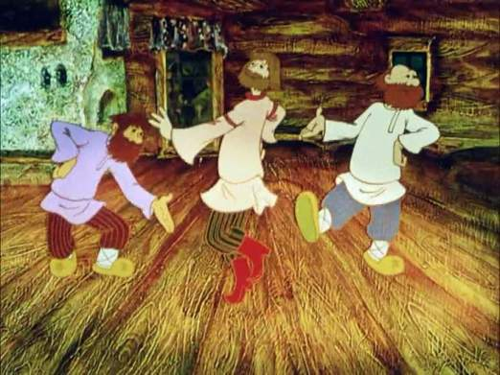
Камаринская
Популярная русская народная удалая пляска, главным образом мужская, представляющая собой удалой перепляс.

Slide 6
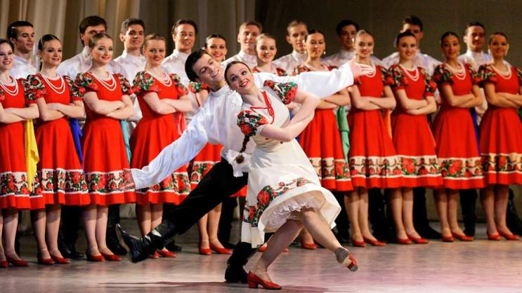
Барыня
При парном исполнении танцор и танцовщица танцуют попеременно (перепляс), как бы соревнуясь между собой. В основе танца лежал спор между барыней и мужиком-крестьянином.

Slide 7
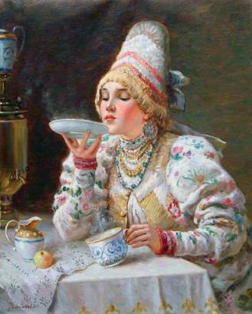
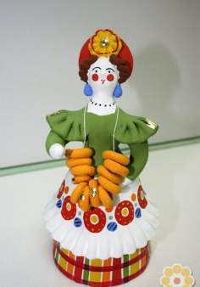
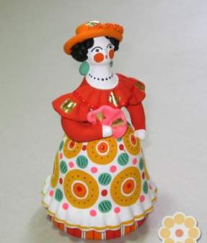
Барыня
Барыня- величавая,
Мужик – ловкий и удалой

Slide 8
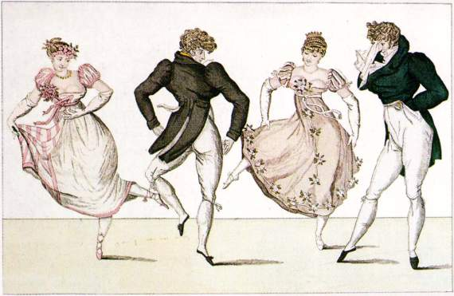
Кадриль
Исполняется двумя или четырьмя парами, расположенными в углах прямоугольника друг против друга. Своё название получил из-за квадратного построения танцующих пар.

Slide 9
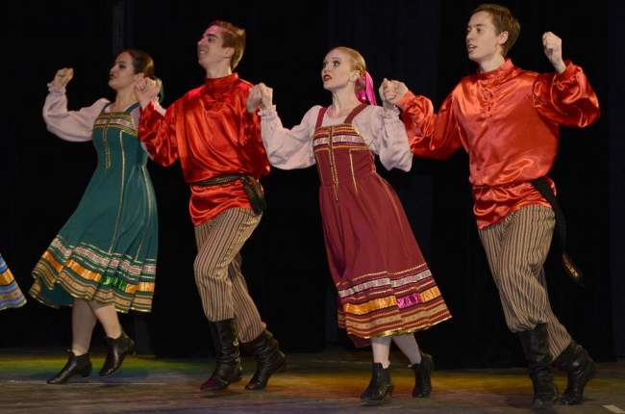
Кадриль
Одна из разновидностей Кадрили — народные танцы шестёра, восьмёра, четвёра, распространённые на Урале

Slide 10
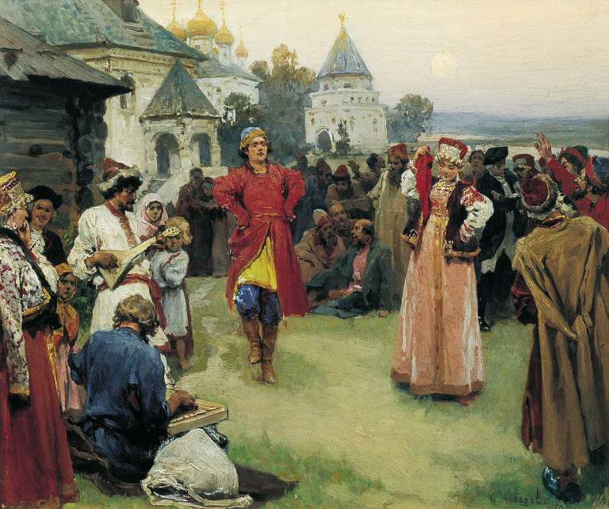

Slide 11
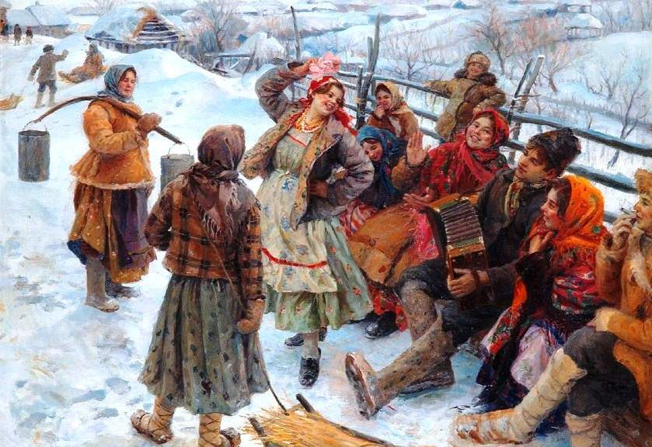

Slide 12
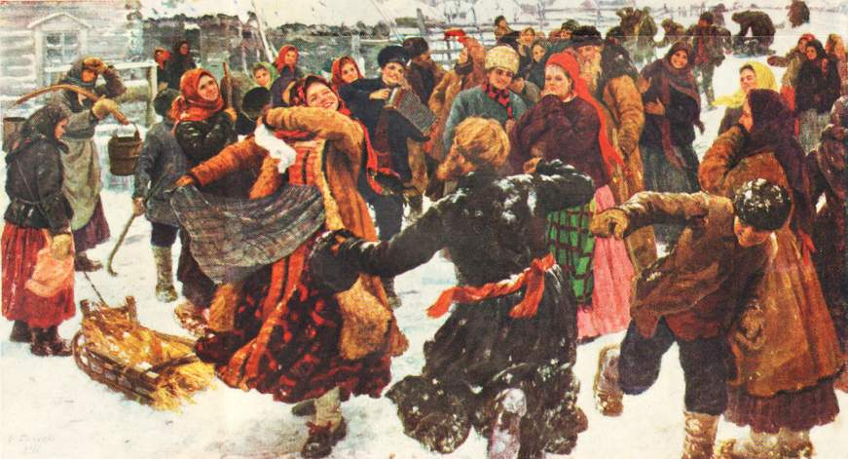

Slide 13
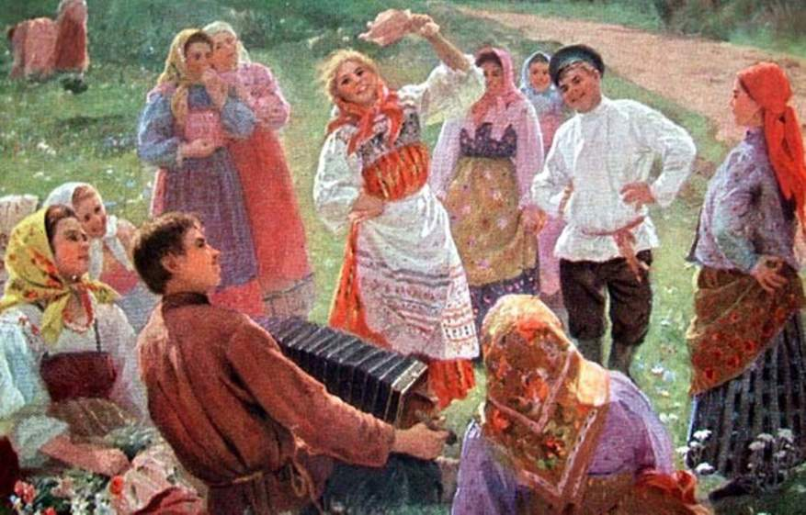

Slide 14
